Slide 1
স্বাগতম

Slide 2
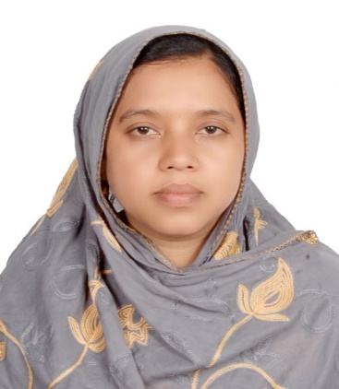
পরিচিতি
মোছাঃ কামরুন নাহার
সহকারী শিক্ষক (কম্পিউটার)
নবাবগঞ্জ সরকারি বহুমূখী পাইলট উচ্চ বিদ্যালয়
ফোনঃ 01719-668240
ই-মেইলঃ naharict30@gmail.com
শ্রেণি-৭ম
বিষয়-বাংলা ১ম পত্র
সময়-৫০ মিনিট
তারিখ-০৪/১১/১৯ইং

Slide 3
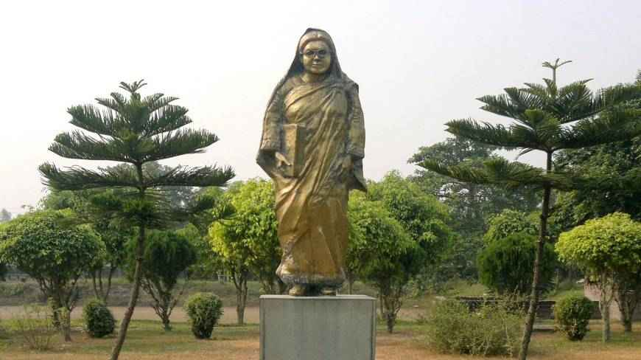

Slide 4
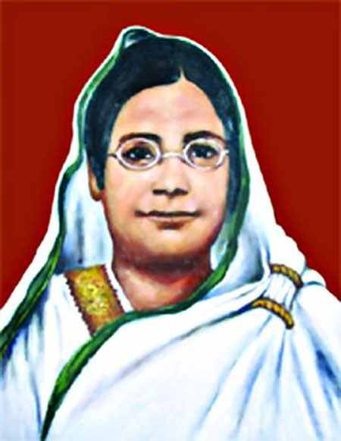

Slide 5
রোকেয়া সাখাওয়াত হোসেন

Slide 6
এই পাঠ শেষে শিক্ষার্থীরা. . . .
বেগম রোকেয়ার জন্ম ও মৃত্যু সাল বলতে পারবে।
লেখকের জন্ম তারিখ বলতে পারবে।
নতুন কিছু শব্দার্থ বলতে পারবে।

Slide 7
জন্ম-১8৮০ সাল (রংপুর)
মৃত্যু-১৯৩২ সাল (কলকাতা)
প্রকাশিত বই সমুহ
সুলতানাজ ড্রীম, মতিচূর, পদ্মরাগ, অবরোধবাসীনী।

Slide 8
লেখক পরিচিতি
নাম-সেলিনা হোসেন
জন্ম-১৪ই জুন ১৯৪৭ইং- (রাজশাহী)
উল্লেখযোগ্য গ্রন্থ হলো. . . . .
জলোচ্ছ্বাস,যুদ্ধ, কঁটাতারে প্রজাপতি, মুক্তিযুদ্ধের গল্প ইত্যাদি।

Slide 9
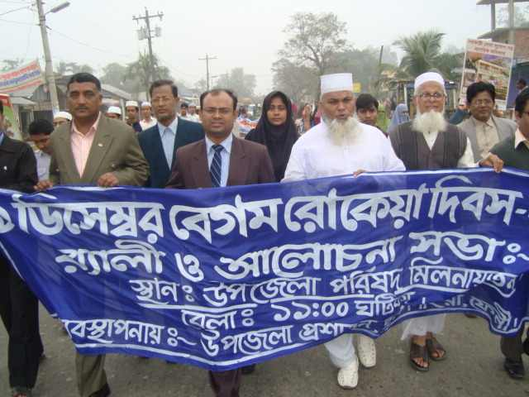
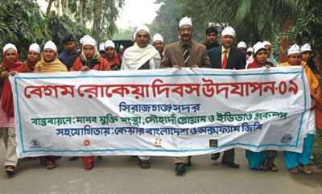
রোকেয়া দিবসের র‍্যালী
বেগম রোকেয়া দিবস-০৯ই ডিসেম্বর

Slide 10
শব্দার্থ
নিরলস=
যার অলসতা বা কুঁড়েমি নেই।
লা-খেরাজ=
নিষ্কর।
অগ্রদূত=
পথপ্রদর্শক।
প্রভূত=
প্রচুর।

Slide 11
একক কাজ
বেগম রোকেয়ার জন্ম ও মৃত্যু সাল কত?

Slide 12
দলীয় কাজ
বেগম রোকেয়ার প্রকাশিত কয়েকটি বইয়ের নাম লিখ?

Slide 13
মূল্যায়ন
বেগম রোকেয়া কোথায় জন্মগ্রহন করেন?
সেলিনা হোসেন কত সালে জন্মগ্রহন করেন?
কত তারিখে রোকেয়া দিবস পালন করা হয়?
শব্দার্থ লিখ-
নিরলস, লা-খেরাজ, প্রভূত।

Slide 14
বাড়ির কাজ
বেগম রোকেয়া সম্পর্কে একটি প্রতিবেদন তৈরী কর।

Slide 15
ধন্যবাদ

